Slide 1
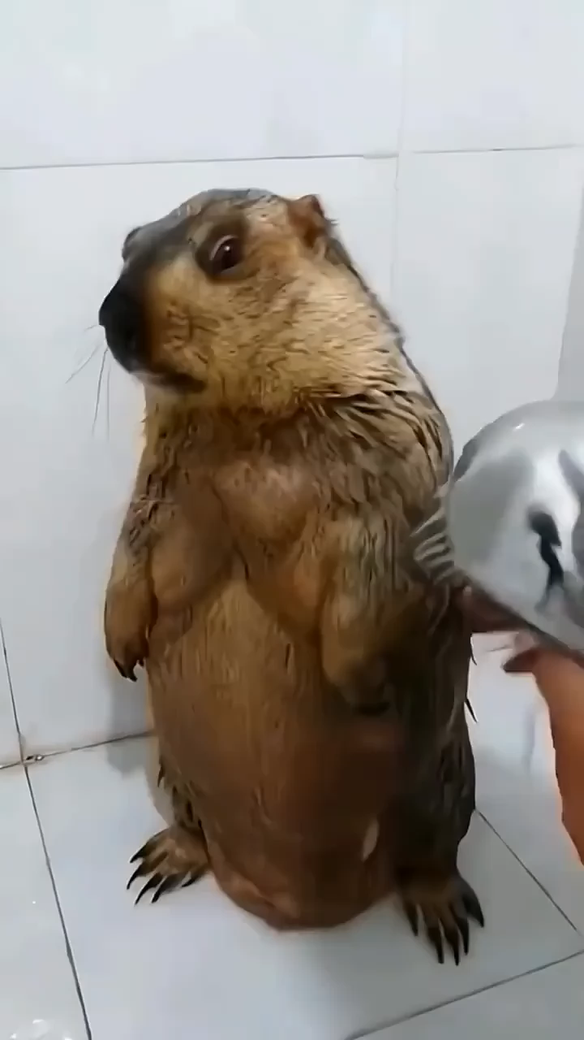
Суслик: остаться в живых 2

Slide 2
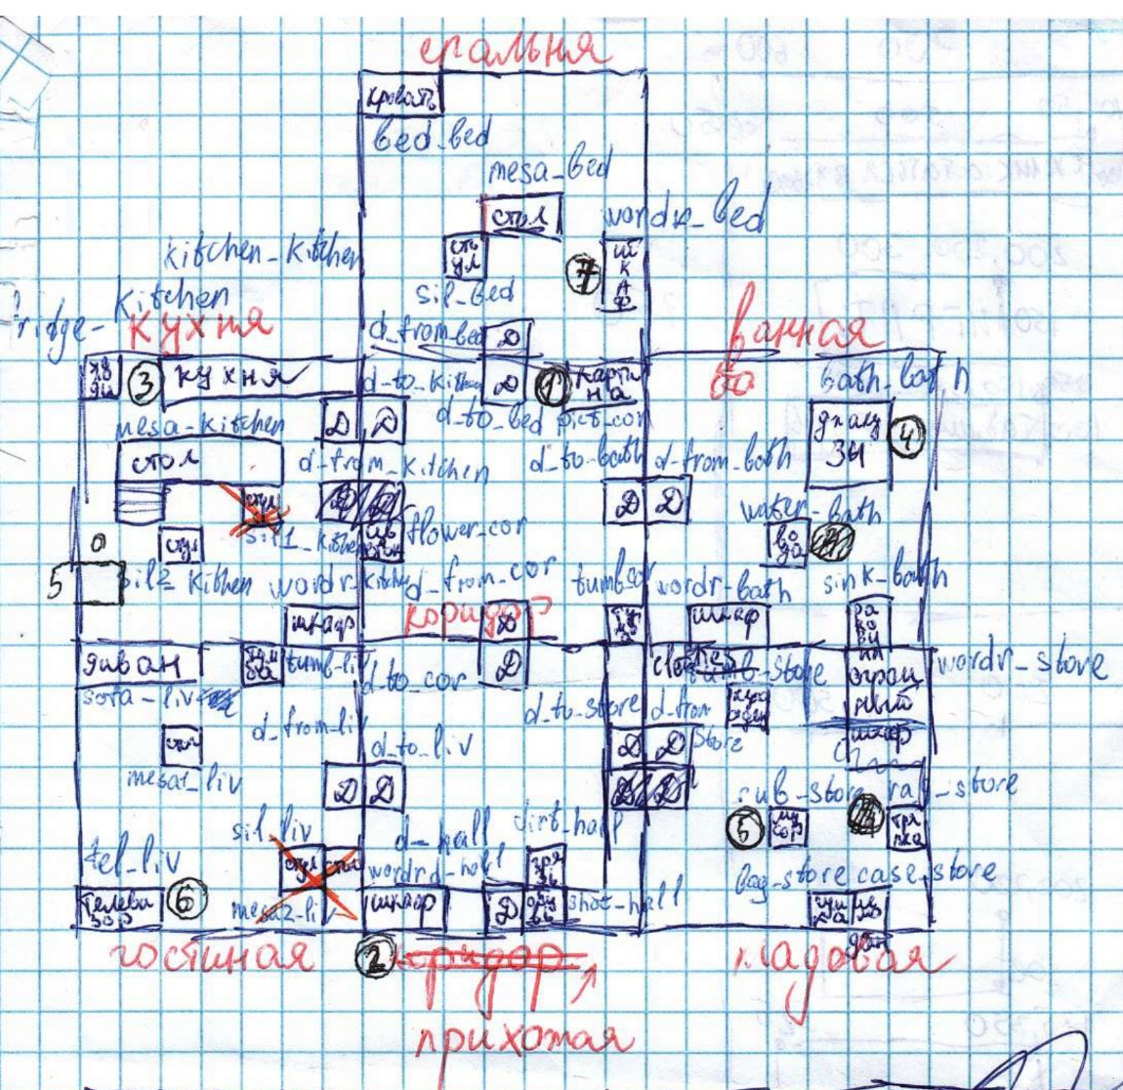
Что происходит?
7 комнат с предметами и мебелью
Агрессивный суслик с шагом раз в 2 секунды
7 ключей для выхода
Много одинаковых дверей
Суперспособности суслика
Таблица лидеров с наименьшим временем прохождения

Slide 3
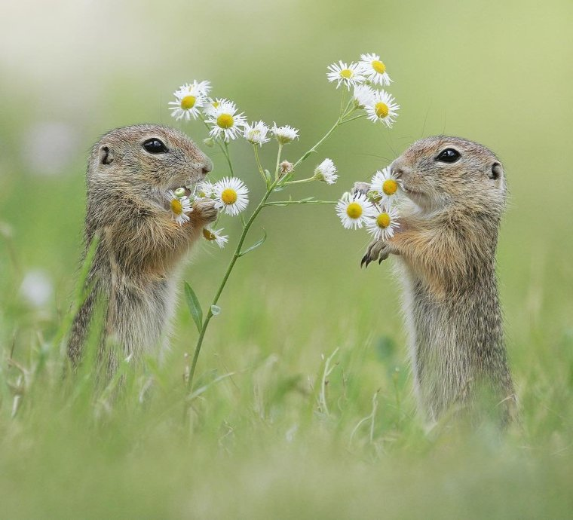
Детали
Если поймает суслик – смерть
Все ключи в разных комнатах, необходимо найти в нужном порядке
Передвижение стрелками, взаимодействие с предметами – мышкой
В базе данных вся информация, в таблице лидеров – лучшие 20 результатов
Суслик появляется в каждой комнате и начинает бежать к игроку, игнорируя предметы и мебель (потому что он маленький)

Slide 4
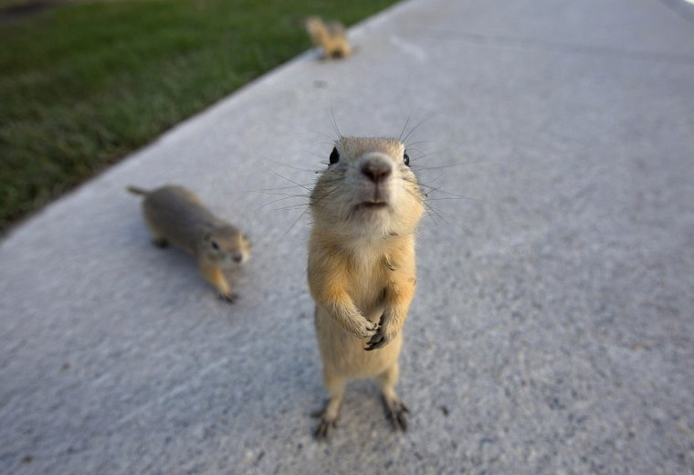
Конец (можно открыть саму игру)

